Slide 1
ПРИСТАП ПРИ ОПСЕРВАЦИЈА НА ИЗЛАЧУВАЊА
FECES

Slide 2
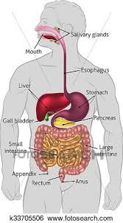
ДЕФИНИЦИЈА
Feces (измет) е излачување од дигестивниот систем, се формира од несварените и неискористени хранливи материи.

Slide 3
ИСПИТУВАЊЕ
Изметот се испитува:
- макроскопски
- микроскопски
-паразитолошки
-хемиски

Slide 4
МАКРОСКОПСКО ИСПИТУВАЊЕ
1.Количина
- зависи од квалитетот и квантитетот на исхраната( 300 – 500гр.)
2.Конзистенција
- зависи од перисталтиката на цревата
- ако перисталтиката е забрзана водата не се ресорбира и доаѓа до (diarrhea)диареа, пролив
- ако перисталтиката е бавна или поради неправилна функција на колон доаѓа до( opstipatio) запек

Slide 5
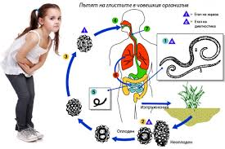
МАКРОСКОПСКО ИСПИТУВАЊЕ
3.Боја
- зависи од исхраната и присуство на стеркобилинот
- melena (столица со боја на талог од кафе) поради крварење во желудник и горни дигестивни партии
4.Мирис
5.Присуство на цревни паразити

Slide 6
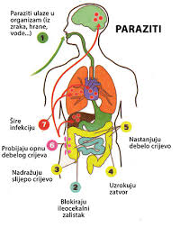
МИКРОСКОПСКО ИСПИТУВАЊЕ
Микроскопско испитување се спроведува со цел да се откријат бактери, паразити или јајца на паразити

Slide 7
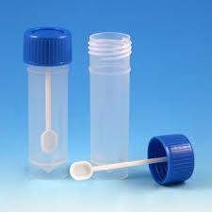
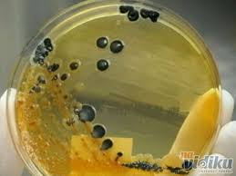
Копрокултура
Анализа на столицата за присуство на бактерии, паразити или габи кои предизвикуваат инфекција во гастроинтестиналниот систем се вика копрокултура

Slide 8
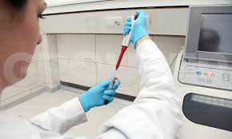
Хемиско испитување
Хемиско испитување – се докажува присуство на крв во мали количини,невидливи со голо око т. н. окултно крварење

